Slide 1


CHANGE-IT
PRESENTACIÓN FINAL PORTAFOLIO DE TÍTULO
DISEÑA TU CAMINO.
TU PRIMER PASO AL ÉXITO, REDISEÑADO.

Slide 2
PROYECTO “CHANGE-IT”
ESTEFANO CONTRERAS
DESARROLLADOR BACKEND.
DISEÑO, DESARROLLO E IMPLEMENTACIÓN DE LA LÓGICA DEL SOFTWARE.
DOCUMENTACIÓN DEL PROYECTO.
NOSOTROS
DIEGO MELLA
DESARROLLADOR FRONTEND.
DISEÑO DE LA INTERFAZ DE USUARIO Y DIAGRAMAS UML.
INTEGRACIÓN DEL BACKEND Y FRONTEND.

Slide 3
PROYECTO “CHANGE-IT”
DESCRIPCIÓN DEL PROYECTO
PROBLEMA
RECIÉN EGRESADOS ENFRENTAN DIFICULTADES AL INTENTAR ACCEDER AL MUNDO LABORAL.
UNA DE LAS PRINCIPALES BARRERAS DETECTADAS ES LA DEFICIENTE PRESENTACIÓN DE SUS CURRÍCULUMS.
SOLUCIÓN PROPUESTA
UNA APLICACIÓN QUE PERMITA AL USUARIO RTANSFORMAR SU CURRICULUM FÁCILMENTE.

Slide 4
PROYECTO “CHANGE-IT”
OBJETIVO GENERAL
DESARROLLAR UNA APLICACIÓN WEB PARA ENTREGAR AL USUARIO SU CURRICULUM VITAE EN UNA NUEVA PLANTILLA

Slide 5
PROYECTO “CHANGE-IT”
DEFINIR METODOLOGÍA
OBJETIVOS ESPECÍFICOS
APLICAR METODOLOGÍA
ENTREGAR EVIDENCIA

Slide 6
PROYECTO “CHANGE-IT”
FUNCIONALIDADES
SUBIDA DE CURRÍCULUM EN FORMATOS PDF Y DOCX POR PARTE DEL USUARIO.
EXTRACCIÓN AUTOMÁTICA DE LA INFORMACIÓN CONTENIDA EN EL CURRÍCULUM.
REORGANIZACIÓN Y REESTRUCTURACIÓN DE LOS DATOS DEL CURRÍCULUM DE MANERA CLARA, LÓGICA Y PROFESIONAL UTILIZANDO IA.
DESCARGA DE NUEVOS CURRÍCULUMS EN FORMATO PDF.
RECEPCIÓN DE FORMULARIOS DE CONTACTO O RETROALIMENTACIÓN PARA MEJORA DEL SISTEMA.
INTERFAZ WEB INTUITIVA Y ADAPTABLE A DIFERENTES DISPOSITIVOS (RESPONSIVE).
ELIMINACIÓN SEGURA DE LOS ARCHIVOS SUBIDOS Y GENERADOS TRAS UN TIEMPO DETERMINADO PARA PROTEGER LA PRIVACIDAD DEL USUARIO.
GENERACIÓN DE DOS NUEVAS VERSIONES DEL CURRÍCULUM CON PLANTILLAS PREDEFINIDAS.
ALCANCES Y LIMITACIONES

Slide 7
PROYECTO “CHANGE-IT”
LIMITACIONES
EDICIÓN MANUAL DEL CURRÍCULUM POR PARTE DEL USUARIO DENTRO DE LA PLATAFORMA.
GENERACIÓN DE CARTAS DE PRESENTACIÓN PERSONALIZADAS.
ALMACENAMIENTO PERMANENTE DE LOS DATOS O DOCUMENTOS DEL USUARIO.
VALIDACIÓN O VERIFICACIÓN DE LA VERACIDAD DE LOS DATOS EXTRAÍDOS.
SERVICIOS DE REVISIÓN PERSONALIZADA POR PARTE DE UN PROFESIONAL HUMANO.
INTEGRACIÓN CON PLATAFORMAS EXTERNAS DE BÚSQUEDA DE EMPLEO.
CREACIÓN DE PERFILES LABORALES O HISTORIAL DEL USUARIO.
GENERACIÓN DE PLANTILLAS CURRÍCULUM
ALCANCES Y LIMITACIONES

Slide 8
PROYECTO “CHANGE-IT”
METODOLOGÍA DE TRABAJO
EL PROYECTO SE REALIZARÁ MEDIANTE UNA METODOLOGÍA TRADICIONAL, DEFINIENDO ROLES, TIEMPOS NECESARIOS Y APTOS PARA EL CUMPLIMIENTO DE LAS DIFERENTES TAREAS A REALIZAR.

Slide 9
PROYECTO “CHANGE-IT”
CRONOGRAMA
SEMANAS
1
2
3
4
5
6
7
8
9
10
11
12
13
14
15
ANÁLISIS
DISEÑO
CONSTRUCCIÓN
PRUEBAS

Slide 10
PROYECTO “CHANGE-IT”
ARQUITECTURA DEL SOFTWARE

Slide 11
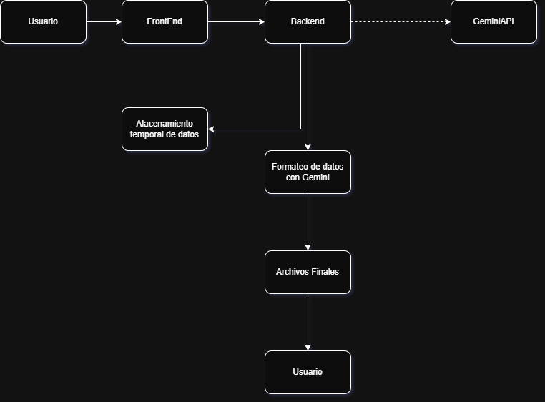
PROYECTO “CHANGE-IT”

Slide 12
PROYECTO “CHANGE-IT”
FLUJO DEL SOFTWARE

Slide 13
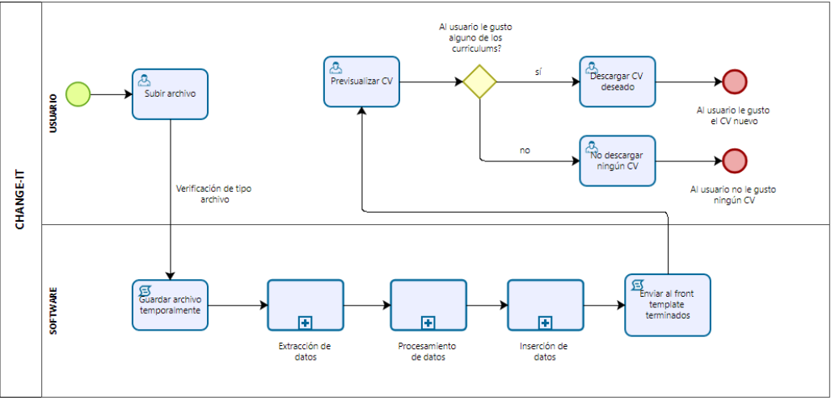
PROYECTO “CHANGE-IT”

Slide 14
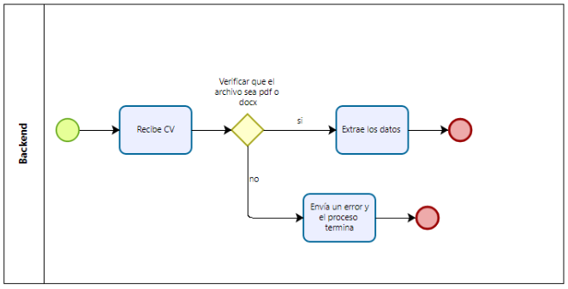
PROYECTO “CHANGE-IT”

Slide 15
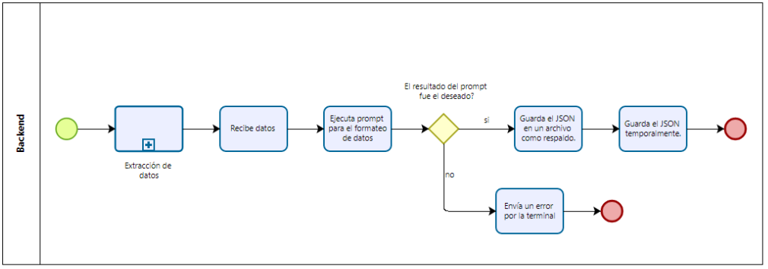
PROYECTO “CHANGE-IT”

Slide 16
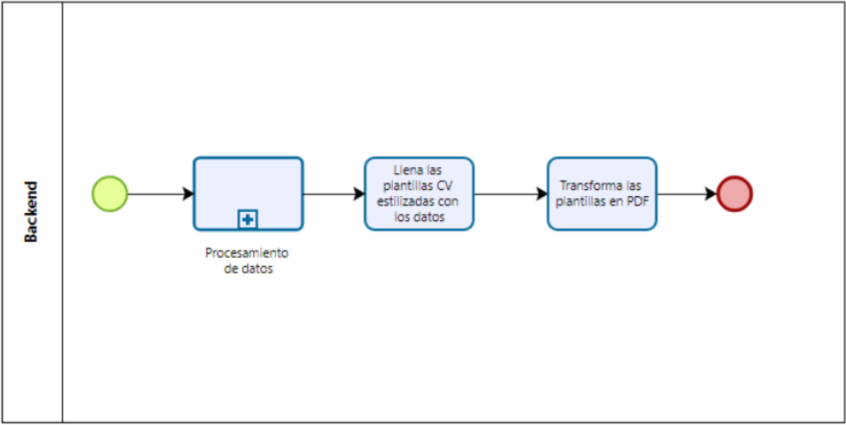
PROYECTO “CHANGE-IT”

Slide 17






PROYECTO “CHANGE-IT”
TECNOLOGÍAS UTILIZADAS

Slide 18
PROYECTO “CHANGE-IT”
DEMOSTRACIÓN

Slide 19
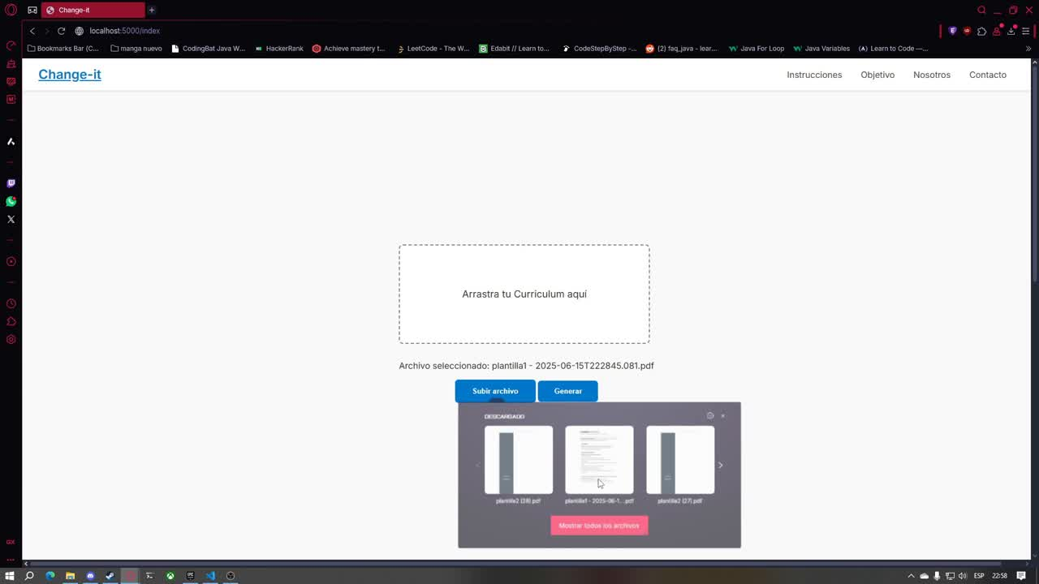
PROYECTO “CHANGE-IT”

Slide 20
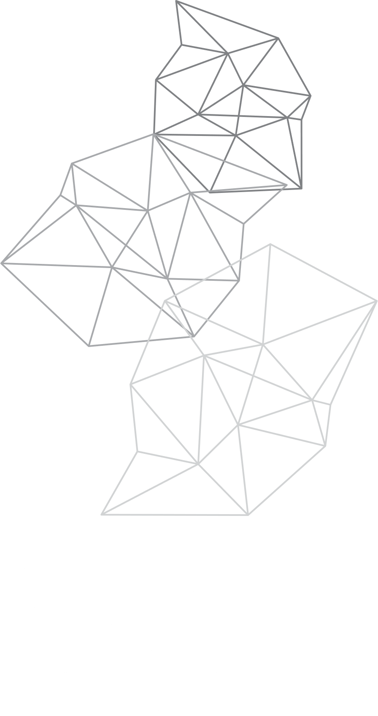


PROYECTO “CHANGE-IT”
OBSTÁCULOS PRESENTADOS
DIFERENCIA DE HORARIOS
SINCRONIZACIÓN DE ACTIVIDADES
PLANIFICACIÓN
TECNOLOGÍAS Y PLATAFORMAS NO FAMILIARES

Slide 21
PROYECTO “CHANGE-IT”
PREGUNTAS
-

Slide 22
PROYECTO “CHANGE-IT”
GRACIAS POR SU ATENCIÓN
-

